Slide 1

Uni-Food
Because food matters
Κωνσταντίνος Μαυροδής
Δημήτριος Νήρας
Γεώργιος Σχινάς
Ανδρέας Χατζηθωμάς

Slide 2
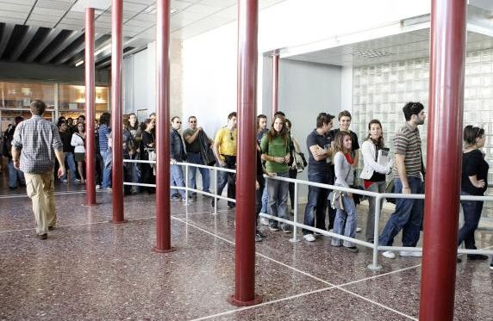

Η Π.Φ.Λ. Σήμερα (1/2)
Καθημερινή σίτιση 8000 φοιτητών
Διάρκεια λειτουργίας: 3 ώρες
Συσσώρευση σε ώρες αιχμής
Συνέπεια: αυξημένη διάρκεια αναμονής

Slide 3
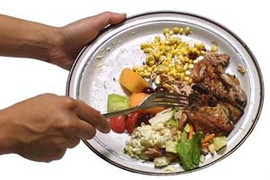
Η Π.Φ.Λ. Σήμερα (2/2)
Επιλογές φαγητού που δεν ανταποκρίνονται στις ανάγκες των φοιτητών
Αδυναμία βελτίωσης παροχής υπηρεσιών
Αποτελέσματα:
Σπατάλη φαγητού όταν υπάρχει μικρή ζήτηση
Έλλειψη φαγητού όταν υπάρχει μεγάλη ζήτηση

Slide 4

Στόχος του Uni-Food (1/2)
Καλύτερη εξυπηρέτηση φοιτητών
Μείωση χρόνου αναμονής
Βελτίωση ποιότητας φαγητού
Αίσθημα συμμετοχής

Slide 5

Στόχος του Uni-Food (2/2)
Καλύτερη διαχείριση Λέσχης
Βελτίωση ποιότητας φαγητού
Καλύτερη διαχείριση πόρων
Εξοικονόμηση χρημάτων

Slide 6
Λειτουργικότητα

Slide 7
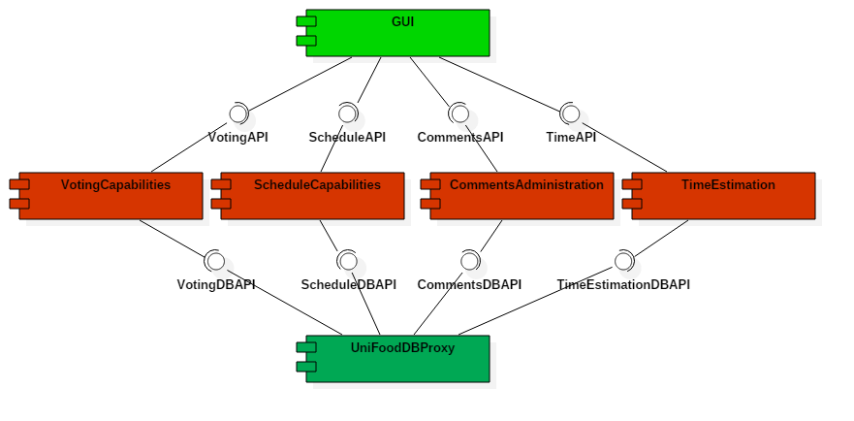
Λειτουργικότητα

Slide 8
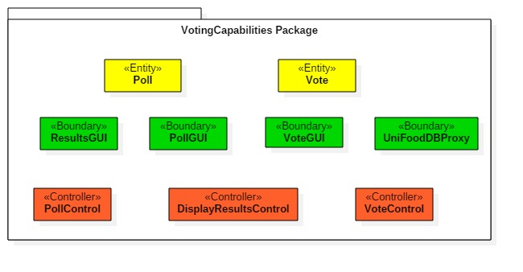
Λειτουργικότητα: Ψηφοφορία (1/4)
Ψήφιση φαγητού (χρήστης)
Καταχώρηση ψηφοφορίας και εμφάνιση αποτελεσμάτων (διαχειριστής)

Slide 9
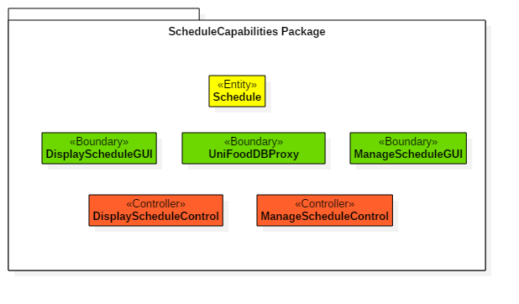
Λειτουργικότητα: Πρόγραμμα Σίτισης (2/4)
Εμφάνιση προγράμματος (χρήστης)
Καταχώρηση και επεξεργασία προγράμματος (διαχειριστής)

Slide 10
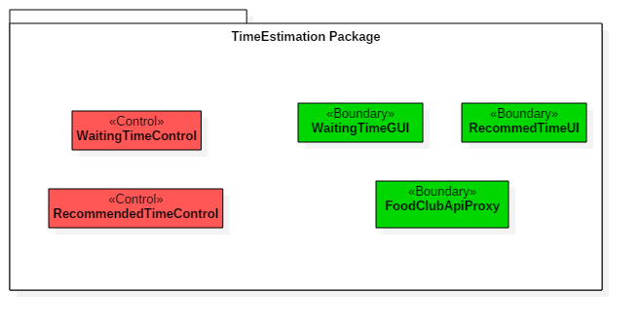
Λειτουργικότητα: Εκτίμηση χρόνου (3/4)
Εμφάνιση εκτιμώμενου χρόνου αναμονής στη Π.Φ.Λ. (χρήστης)
Εμφάνιση προτεινόμενης ώρας για επίσκεψη στην Π.Φ.Λ. (χρήστης)

Slide 11
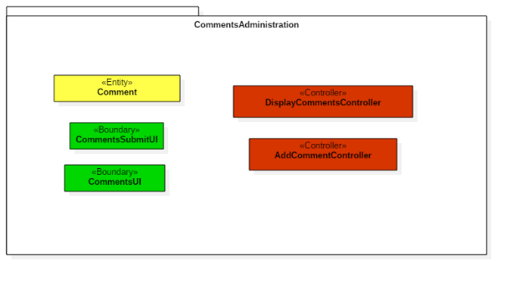
Λειτουργικότητα: Σχόλια (4/4)
Καταχώρηση σχολίων και αξιολόγηση φαγητού (χρήστης)
Εμφάνιση σχολίων και αξιολογήσεων (διαχειριστής και χρήστης)

Slide 12
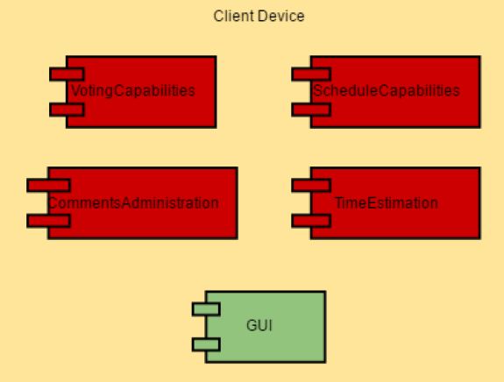
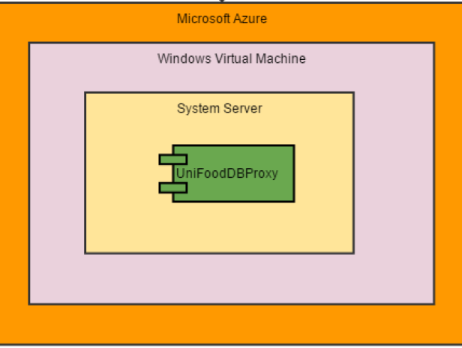



Αρχιτεκτονική του συστήματος
Min. Up/Down
30kbps/30kbps
Mobile Service

Slide 13




Ανάλυση SWOT
Cross-platform
Έμψυχο υλικό
Μικρή υλικοτεχνική υποδομή
Πρόσβαση στο διαδίκτυο
Υποστήριξη για Erasmus φοιτητές
S
W
O
T
Αυξημένη χρήση smartphones
Χρήση σε παρόμοιες εφαρμογές
Μη-αποδοχή από φοιτητές
Λανθασμένη λειτουργία ελέγχου εισόδου

Slide 14
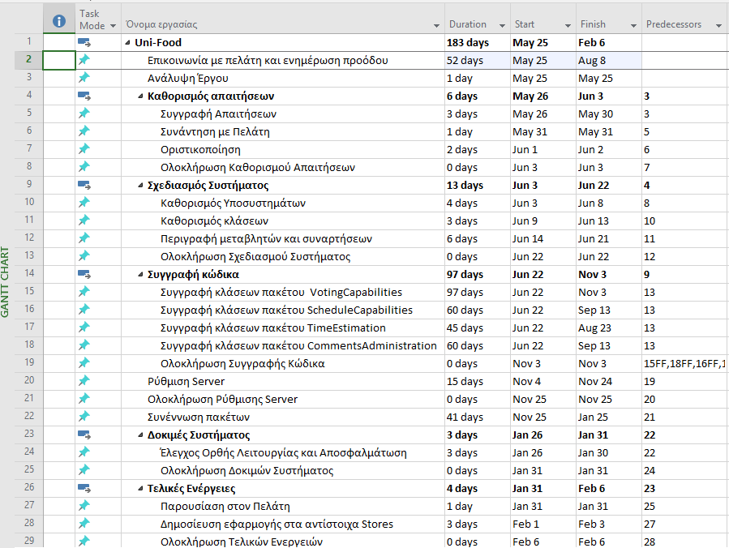
Χρονοδιάγραμμα (1/2)

Slide 15
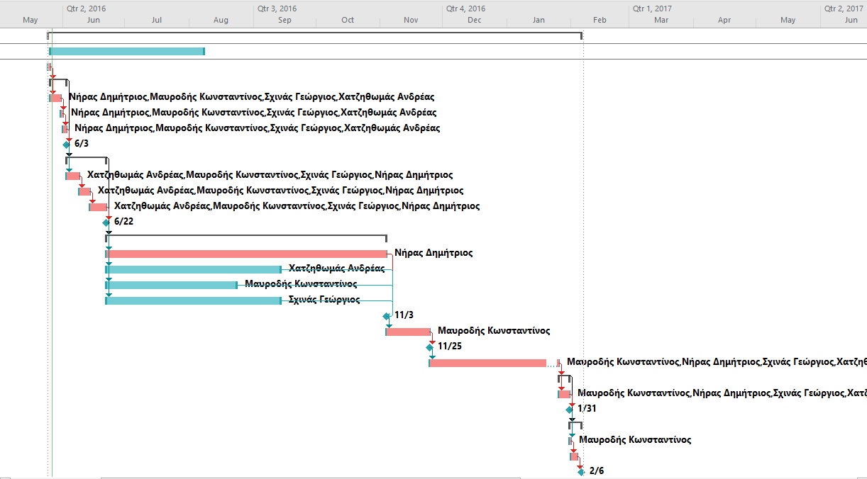
Χρονοδιάγραμμα (2/2)

Slide 16
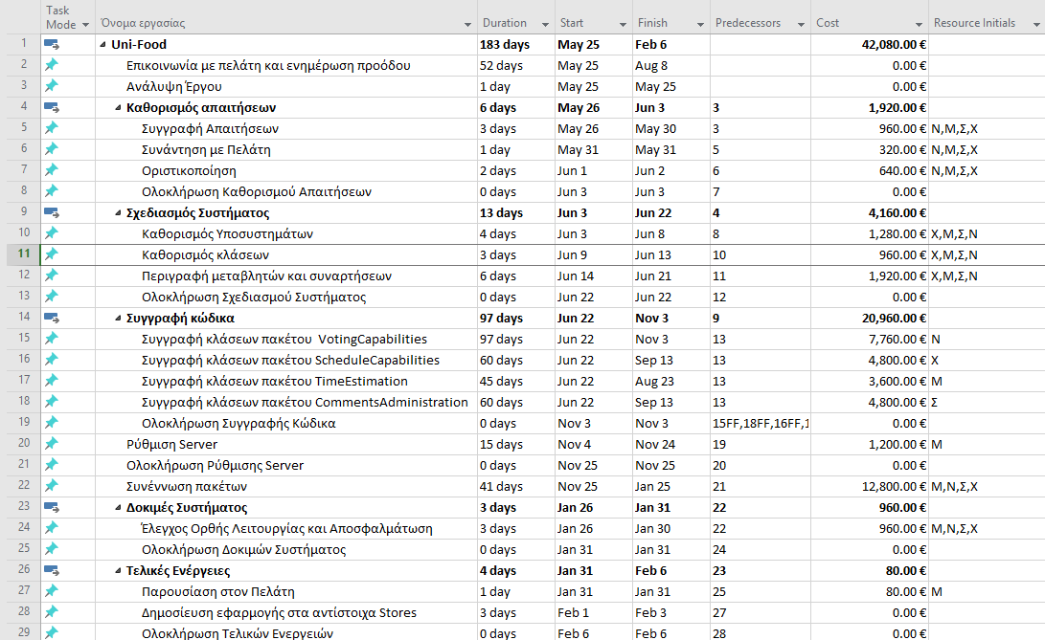
Κοστολόγηση Έργου (1/2)

Slide 17
Κοστολόγηση Έργου (2/2)
Καθαρά έξοδα Λογισμικού: 42.080€
Υλικοτεχνικές υποδομές: 8.000€
Κτιριακές Εγκαταστάσεις: 6.000€
Υποδομή Cloud: 3.000€
ΣΥΝΟΛΟ: 59.080€

Slide 18
Live DEMO

Slide 19
Ευχαριστούμε!

Slide 20
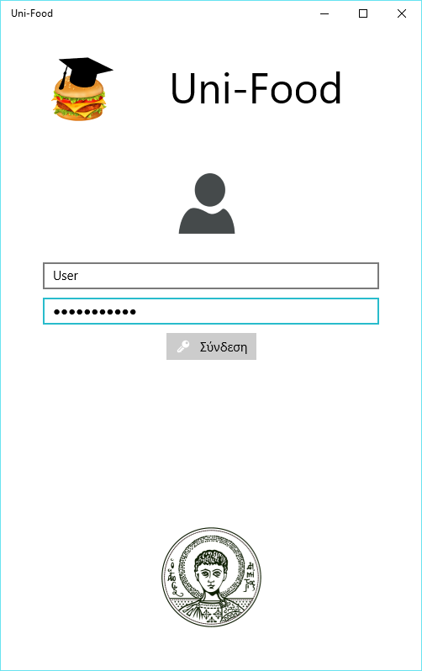
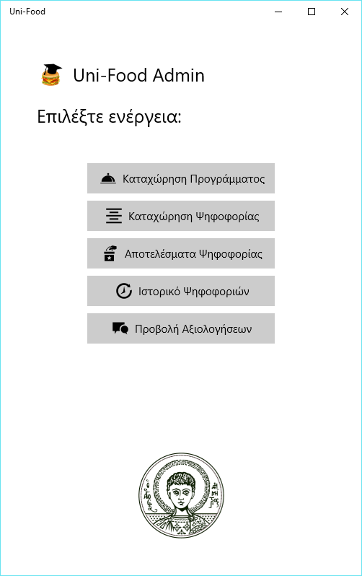
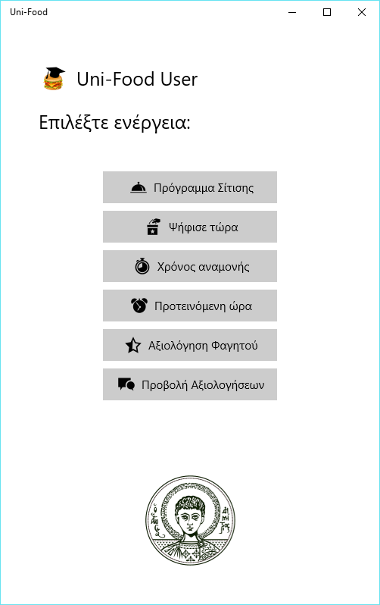
Στιγμιότυπα Εφαρμογής (1/5)

Slide 21
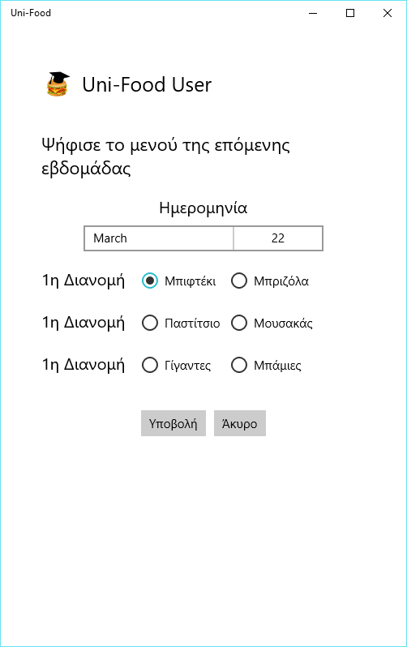
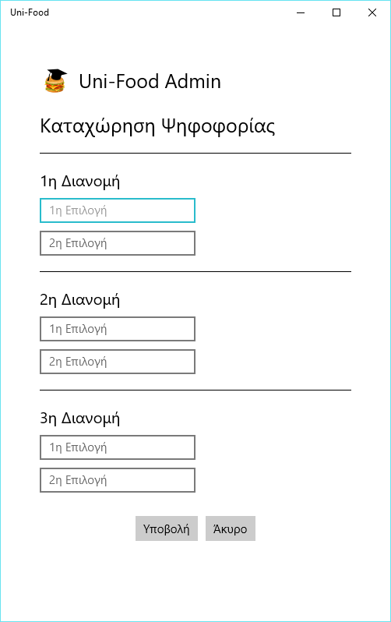
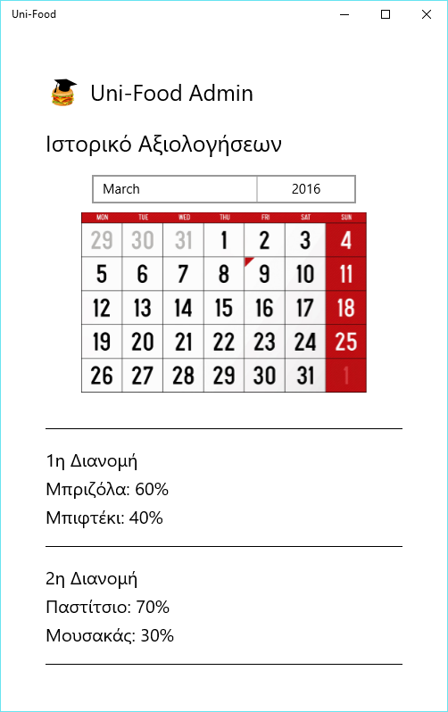
Στιγμιότυπα Εφαρμογής (2/5)

Slide 22
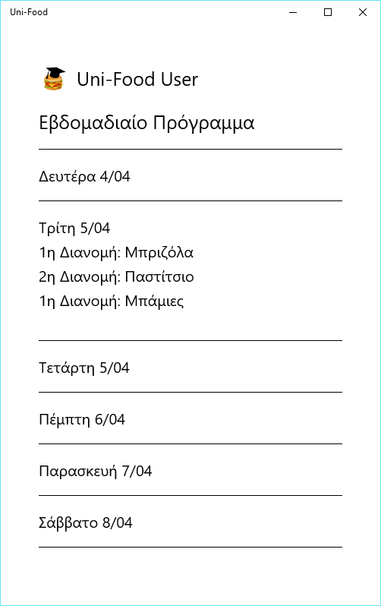
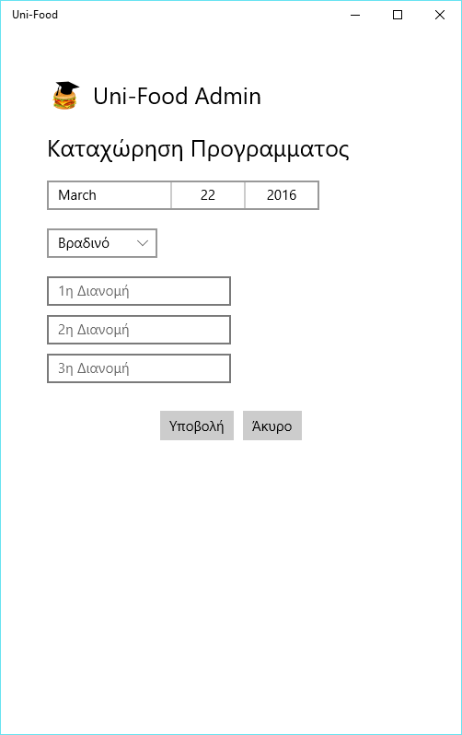
Στιγμιότυπα Εφαρμογής (3/5)

Slide 23
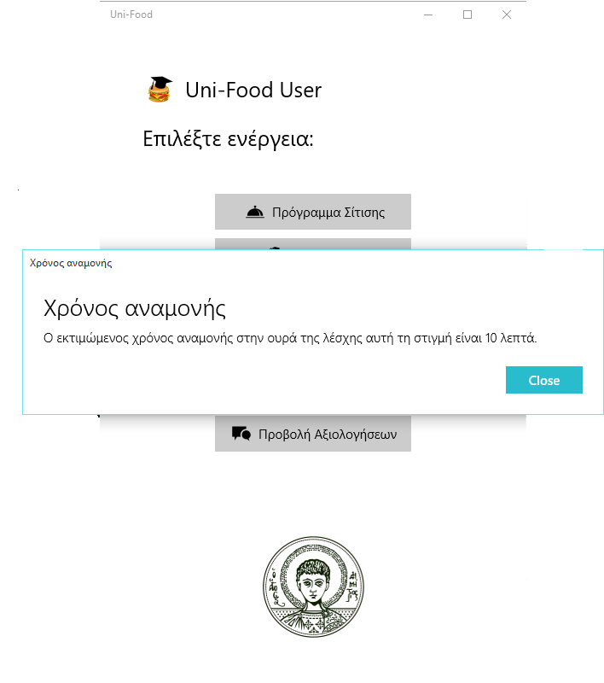
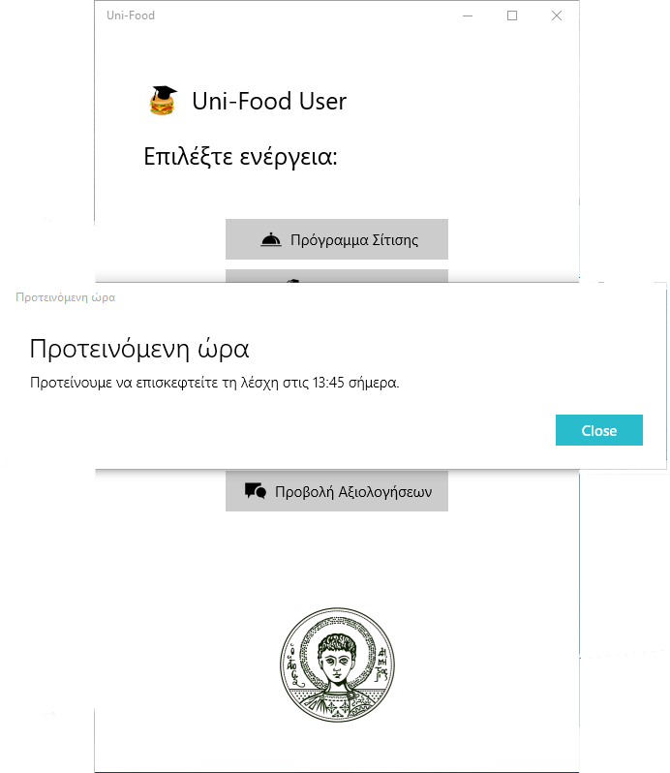
Στιγμιότυπα Εφαρμογής (4/5)

Slide 24
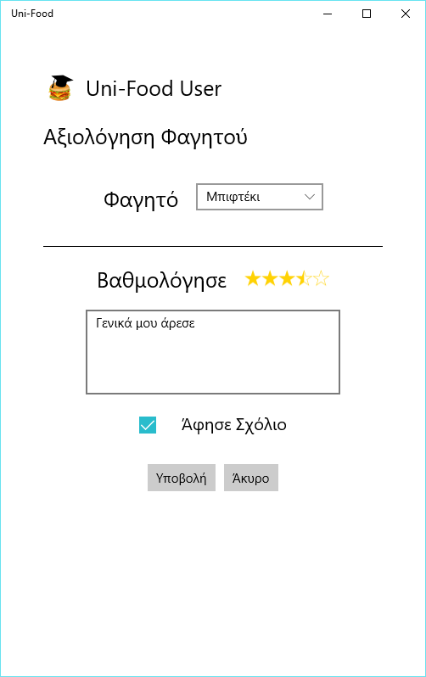
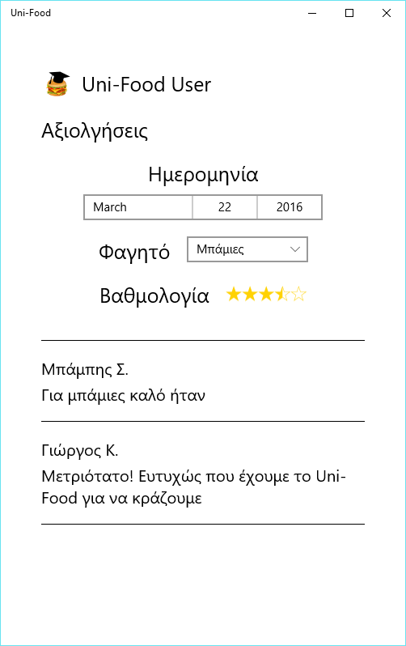
Στιγμιότυπα Εφαρμογής (5/5)

